Slide 1
§ 4. Направленность личности

Slide 2

Проверка домашнего задания

Slide 3
План урока
Мировоззрение
Духовный мир
Бездуховность

Slide 4

1. Мировоззрение

Slide 5
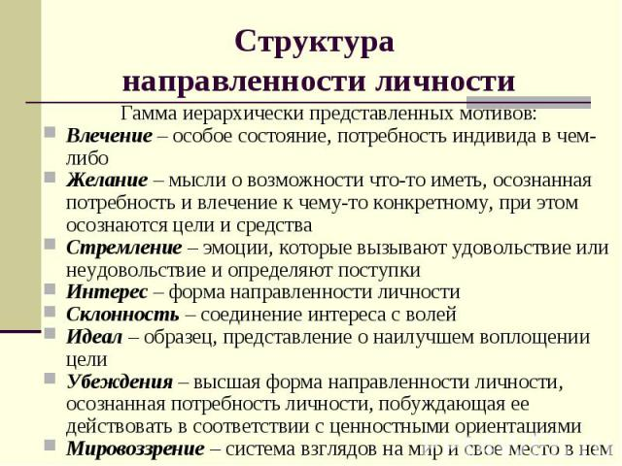
Направленность личности
внутренние основания человеческой деятельности и её содержание. Под внутренними основаниями принято понимать желания, потребности, мотивы, цели, интересы, установки людей, но особое место среди них отводится мировоззрению человека.

Slide 6
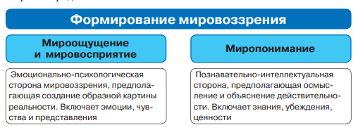

Slide 7
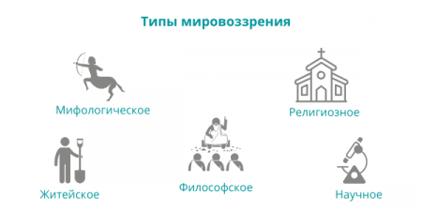

Slide 8
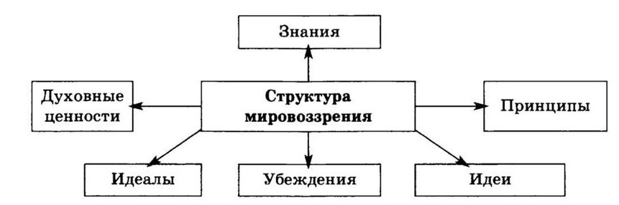
Мировоззрение
это совокупность взглядов, оценочных суждений и образных представлений о мире, обществе, человеке и его предназначении.

Slide 9

2. Духовный мир

Slide 10
Смысл жизни
Что вы даёте миру в своих творениях?
Что берете от мира в своих встречах и переживаниях?
Позиция, которую вы занимаете по отношению к своему тяжёлому положению в том случае, если не может изменить свою судьбу
— это то, что определяет предназначение и конечную цель человеческого существования, придаёт очертания цельности жизненному пути

Slide 11
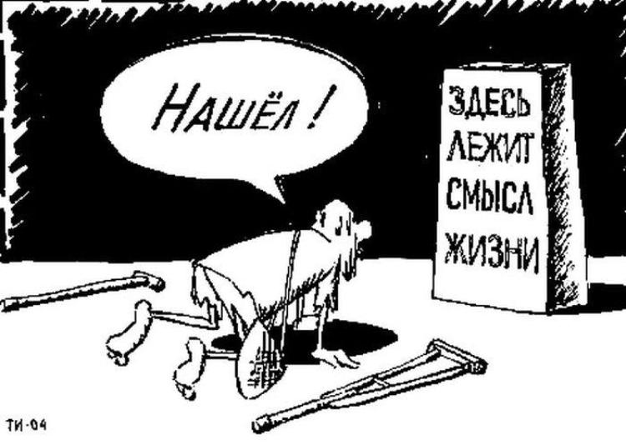

Slide 12
3. Бездуховность

Slide 13
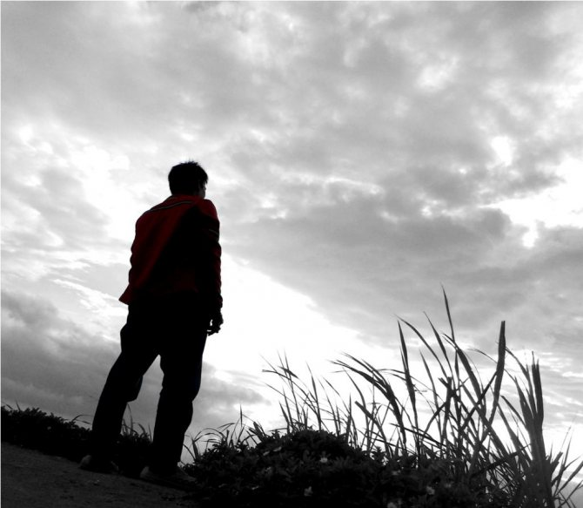
Бездуховность
прямое следствие эгоистичности человека, антигуманного характера целей, которые он ставит перед собой, и средств, используя которые стремится достичь этих целей.

Slide 14
Домашнее задание
Эссе на тему «Смысл жизни»

Slide 15

Тест, оценки, д/з

